Slide 1


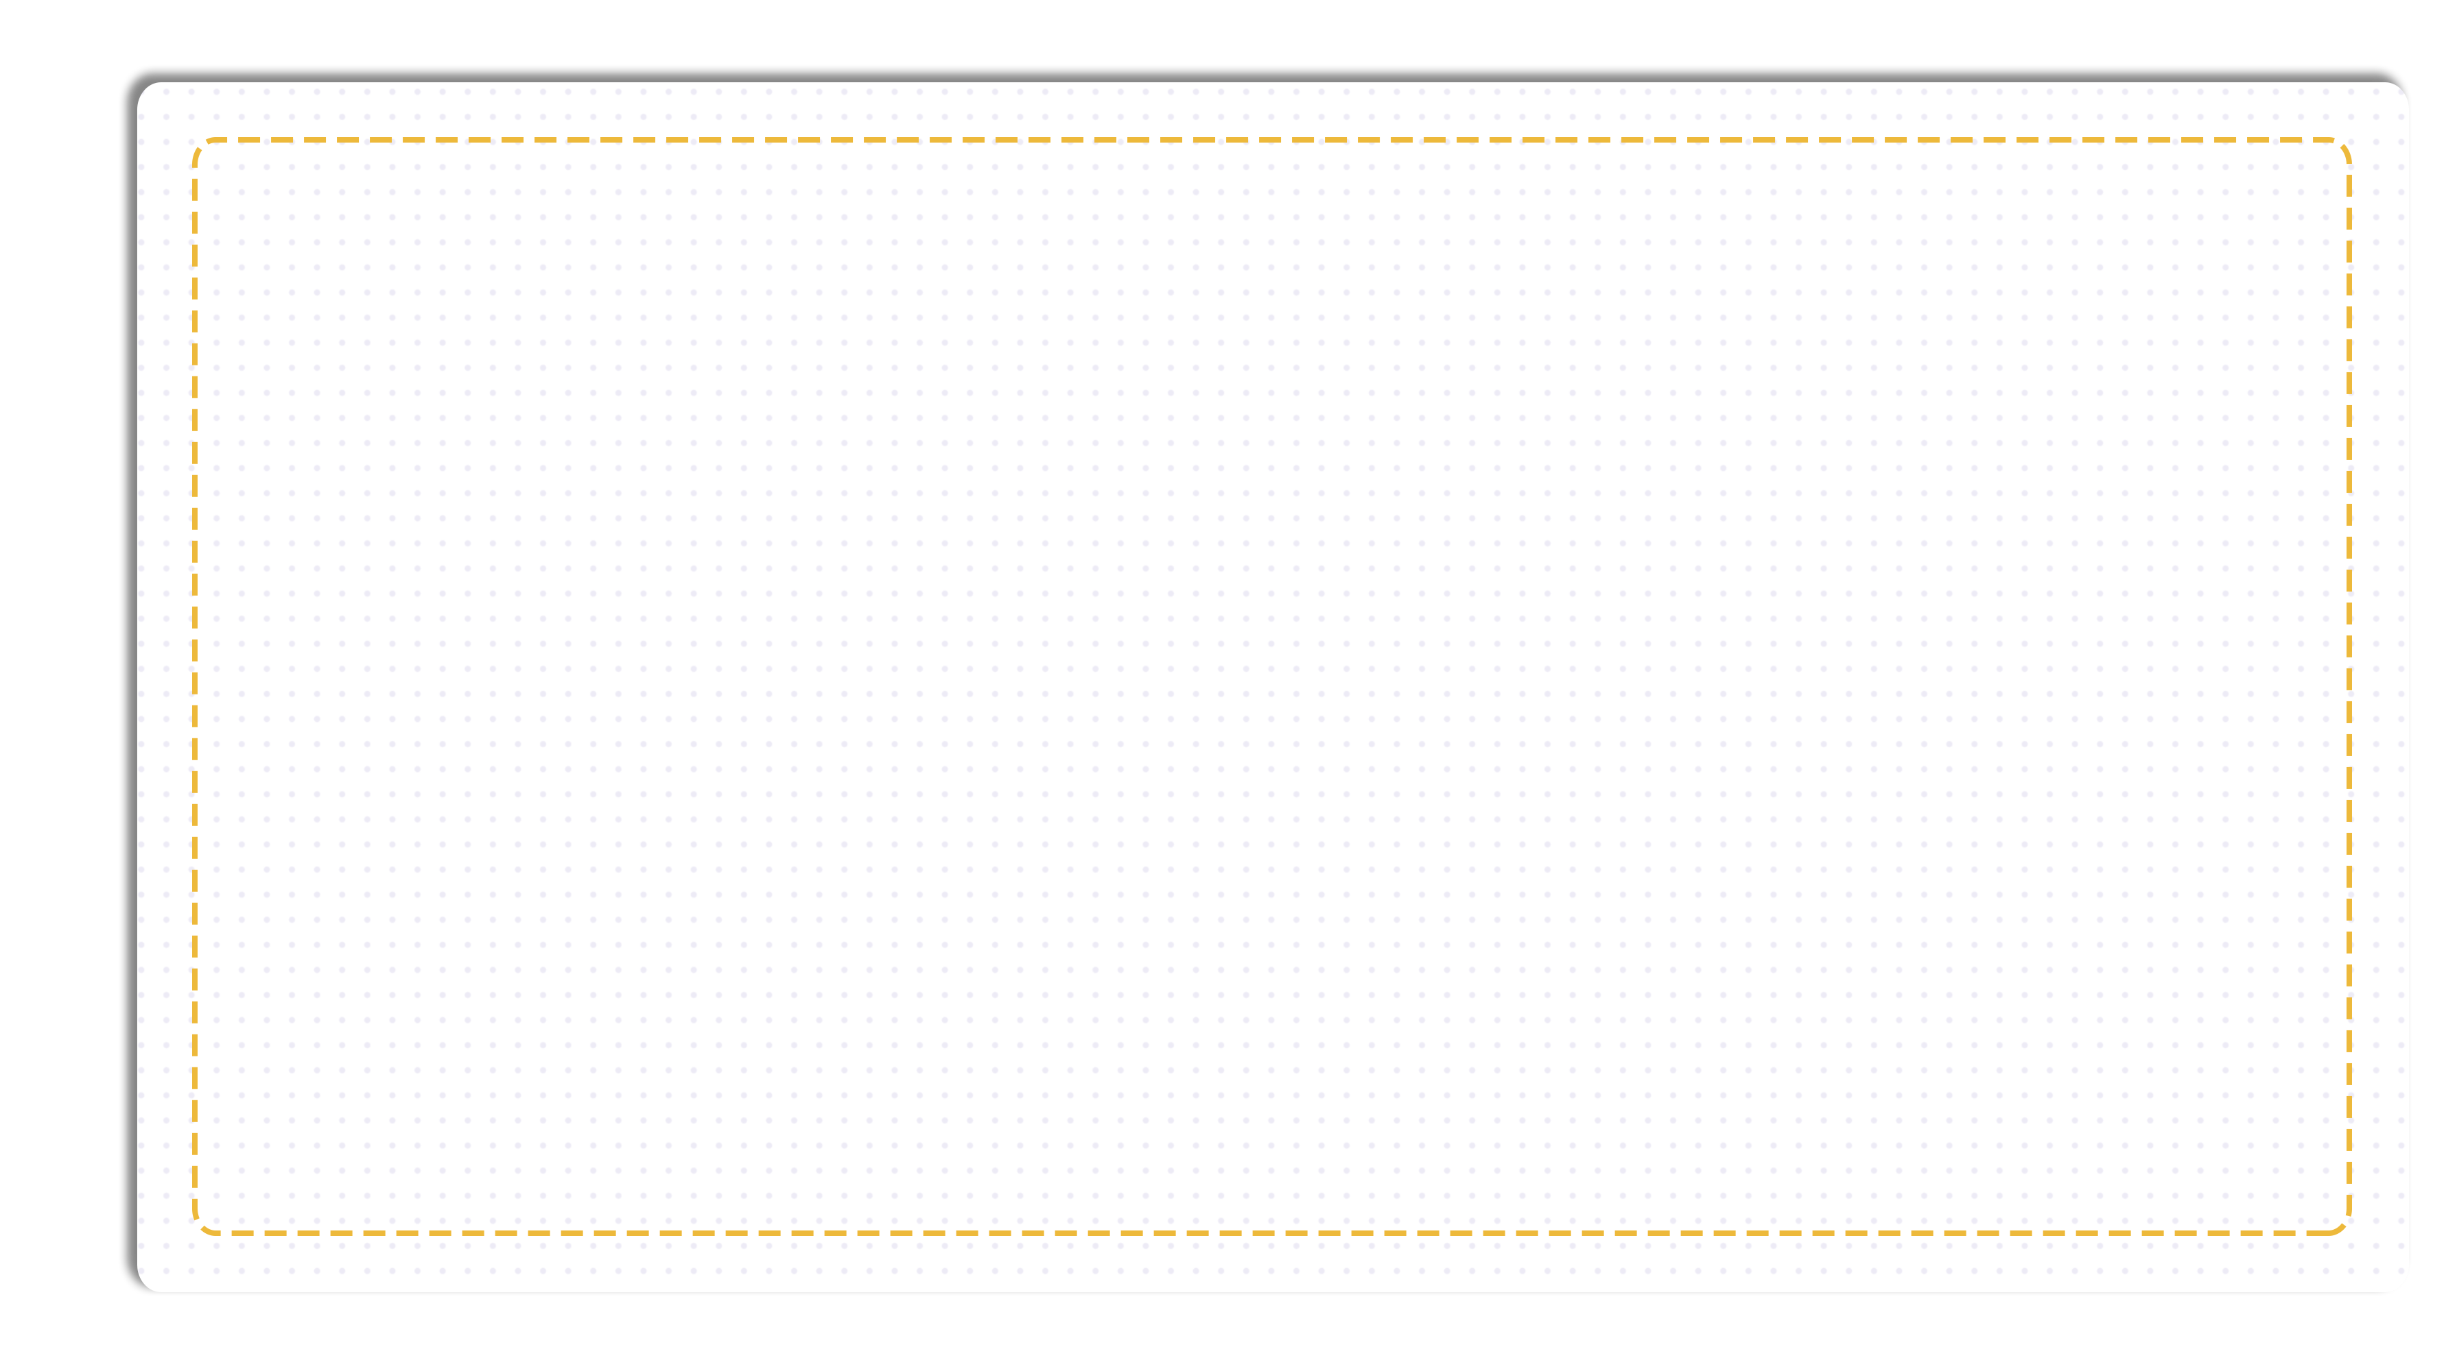








Slide 2






Slide 3


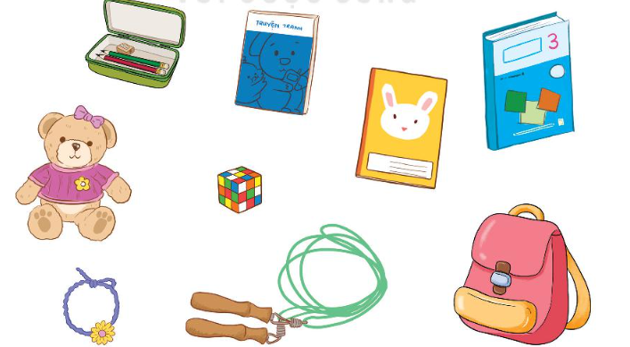
Sắm vai xử lý tình huống về tiêu dùng
Bạn muốn mua thêm cặp tóc để thay đổi theo màu tóc mỗi ngày.
Bạn muốn mua hộp bút mới thay cho hộp bút cũ bị rách một góc.

Slide 4
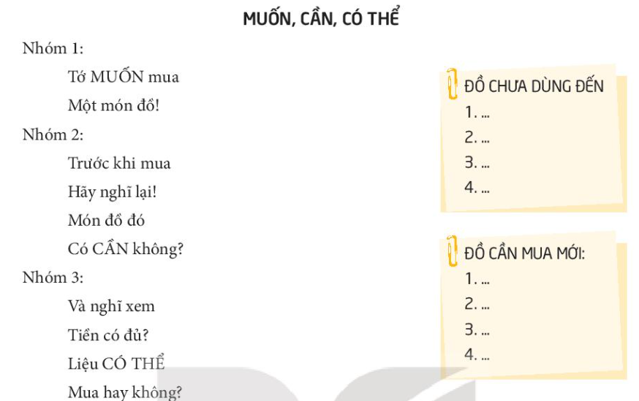
Cùng đọc bí kíp “Muốn – cần – có thể”
Notes:
Thiết kế: Hương Thảo – tranthao121004@gmail.com

Slide 5


